Slide 1
JESÚS FUNDÓ LA IGLESIA Y SU ESPÍRITU LA ANIMA
UNIDAD 1
7° BÁSICO
PROFESORA: MARTA CISTERNAS RAMÍREZ

Slide 2
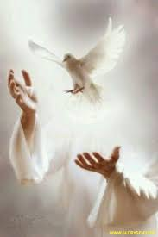
Presentación de la Unidad.
La temática de esta Unidad está centrada especialmente en la Persona del Espíritu Santo presente en su vida y en la comunidad cristiana.
La etapa de la pre adolescencia se caracteriza en la búsqueda de identidad y autonomía. El Espíritu Santo con sus dones conduce por los caminos de crecimiento según Cristo.

Slide 3
¿Sabes quién es el Espíritu Santo? ¿Lo puedes explicar?
El Espíritu Santo forma es la tercera persona de la Santísima Trinidad. De igual importancia en esencia, poder, acción y voluntad que El Padre y El Hijo.
Los cristianos y cristianas creen en un solo Dios, pero que en Él, co habitan estas tres personas, como una comunidad o una familia, cada uno con su misión.
Para comprender mejor este Misterio de fe, observa con atención las imágenes.

Slide 4
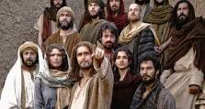
OBJETIVO 1: Identificar que la acción del Espíritu Santo que invita a ser apóstoles y servidores de Cristo

Slide 5
Los Apóstoles
Apóstol, proviene del griego y significa “enviado”.
En la religión cristiana los apóstoles fueron personas escogidas por Jesús para que estuvieran con él y para enviarlas a anunciar el evangelio.
También el término apóstol es una expresión utilizada para identificar al propagador de una doctrina o creencia religiosa, e incluso a los individuos que difunden ideas sociales y políticas.

Slide 6
Jesús llama a los primeros discípulos.
Lectura Bíblica San Mateo 10, 1-3
“ Llamando a sus doce discípulos, Jesús les dio poder (autoridad) sobre los espíritus inmundos para expulsarlos y para sanar toda enfermedad y toda dolencia.
Los nombres de los doce apóstoles son: Simón, llamado Pedro, y Andrés su hermano; y Jacobo (Santiago el Mayor), el hijo de Zebedeo, y Juan su hermano; Felipe y Bartolomé; Tomás y Mateo, el recaudador de impuestos; Jacobo (Santiago el Menor), el hijo de Alfeo, Simón el Cananeo, Judas Tadeo y Judas Iscariote.

Slide 7
Los apóstoles compartieron muchas cosas con Jesús y uno de los aspectos afines fue la forma de morir, todos, a excepción de Juan, murieron martirizados.
Estos discípulos de Jesús eran hombres comunes y corrientes, pero habían recibido un llamado especial, razón por la que tuvieron que enfrentar ciertas vicisitudes, y en ocasiones hacer morir a su “yo” para que se cumpliera la voluntad del padre.

Slide 8
OBJETIVO 2: Reconocer la fiesta de Pentecostés como la Venida del
Espíritu Santo sobre los seguidores y seguidoras de Cristo.

Slide 9
Pentecostés: Llegada del Espíritu Santo
Lectura de los Hechos de los Apóstoles:
Al llegar el día de Pentecostés, estaban todos reunidos en el mismo lugar. De pronto, vino del cielo un ruido, semejante a una fuerte ráfaga de viento, que resonó en toda la casa donde se encontraban.
Entonces vieron aparecer unas lenguas como de fuego, que descendieron por separado sobre cada uno de quedaron llenos del Espíritu Santo, y comenzaron a hablar en distintas lenguas, según el Espíritu les permitía expresarse.
Había en Jerusalén judíos piadosos, venidos de todas las naciones del mundo.
Al oírse este ruido, se congregó la multitud y se llenó de asombro, porque cada uno los oía hablar en su propia lengua. Con gran admiración y estupor decían:
“ Acaso estos hombres que hablan no son todos galileos?
¿Cómo es que cada uno de nosotros los oye en su propia lengua?
Partos, medos y elamitas, los que habitamos en la Mesopotamia o en la misma Judea, en Capadocia, en el Ponto y en Asia Menor, en Frigia y Panfilia, en Egipto, en la Libia Cirenaica, los peregrinos de Roma, judíos y prosélitos, cretenses y árabes, todos los oímos proclamar en nuestras lenguas las maravillas de Dios”. , Hechos 2, 1-11

Slide 10
OBJETIVO 3. Reconocer los siete dones del Espíritu Santo y su expresión en la vida diaria.

Slide 12
ACTIVIDAD
1. ¿De donde proviene la palabra apóstol y cual es su significado?
2. Escribe el nombre de los doce apóstoles de Jesús e investiga su significado.
3. Averigua el significado de tu nombre.
4. Elige 3 dones del Espíritu Santo y da un ejemplo de como vivirlo en la
vida personal. (Ejemplo: La Fortaleza en la enfermedad, muerte,
problemas, penas)

Slide 13
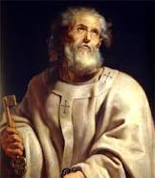
2. Pedro es elegido por Jesús.
OBJETIVO:
CONOCER LA VIDA DEL APÓSTOL PEDRO.

Slide 14
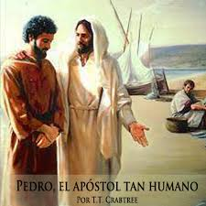
Apóstol de Jesucristo y primer jefe de su Iglesia. Era un pescador del mar de Galilea, hasta que dejó su casa de Cafarnaúm para unirse a los discípulos de Jesús de Nazaret .

Slide 15
San Pedro carecía de estudios, pero pronto se distinguió entre los discípulos por su fuerte personalidad y su cercanía al maestro, siendo frecuentemente en portavoz del grupo. Pedro era sencillo, sincero, generoso e impulsivo en sus intervenciones.

Slide 16
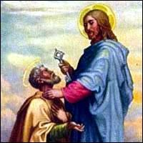
El sobrenombre de Pedro se lo puso Jesús al señalarle como la «piedra» (petra en latín) sobre la que habría de edificar su Iglesia. San Pedro afirmó la divinidad de Jesús: "Tú eres Cristo, el Hijo de Dios vivo" (Mat. 16, 16).

Slide 17
San Pedro tuvo también momentos de debilidad. Según el relato evangélico, San Pedro negó hasta tres veces conocer a Jesús la noche en que éste fue arrestado, cumpliendo una profecía que Jesús le había hecho; pero, arrepentido de aquella negación, su fe ya no volvió a flaquear y, después de la crucifixión y la resurrección, fue privilegiado con la primera aparición de Jesús y se dedicó a propagar sus enseñanzas.

Slide 18
Detalle de La negación de Pedro, de Carl Bloch

Slide 19
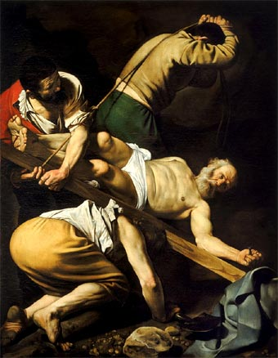
En sus últimos años de vida se trasladó a Roma, donde habría ejercido un largo apostolado. La Iglesia romana considera a San Pedro el primero de sus papas. Allí fue detenido durante las persecuciones de Nerón contra los cristianos, y murió crucificado, entre los años 64 al 67 d.C.

Slide 20
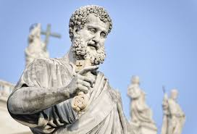
Una tradición sitúa su tumba en la colina del Vaticano, lugar en donde el emperador Constantino hizo levantar en el siglo IV la basílica de San Pedro.

Slide 21
ACTIVIDAD
Responde el siguiente cuestionario de la vida de San Pedro.
1. ¿Qué oficio o trabajo tenía San Pedro?
2. ¿En qué ciudad vivía?
3. ¿Cómo era su personalidad?
4. ¿Qué momento de debilidad tuvo?
5. Respecto de su muerte ¿Cómo muere?¿En qué ciudad? ¿En qué años aproximadamente?

Slide 22
SAN PABLO
Actividad.:
Comparara los dos santos o bien control con nota. De la unidad.

